Slide 1
R - analys
Josefin - Alma - Shara - Jazdan - Ben - Alexander

Slide 2
Dataförståelse och förberedelser
Dataset
1 000 observationer
16 variabler
Order, kund, produkt, leverans
Datakvalitet
Fel datatyper
Saknade värden (NA)
Tomma fält
Inkonsikvent text
Datastädning
Datum → date
Returstatus → logisk
Rabatt → 0 %
Leveranstid → NA
Tomma fält → NA
Text → Standardiserad
Feature Engineering
Ordervärde
Pris efter rabatt
Ordervärde efter rabatt
Rabattgrupper
Leveransgrupper
Månad (trend)

Slide 3
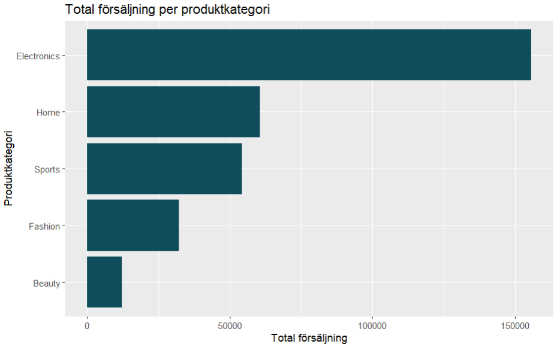
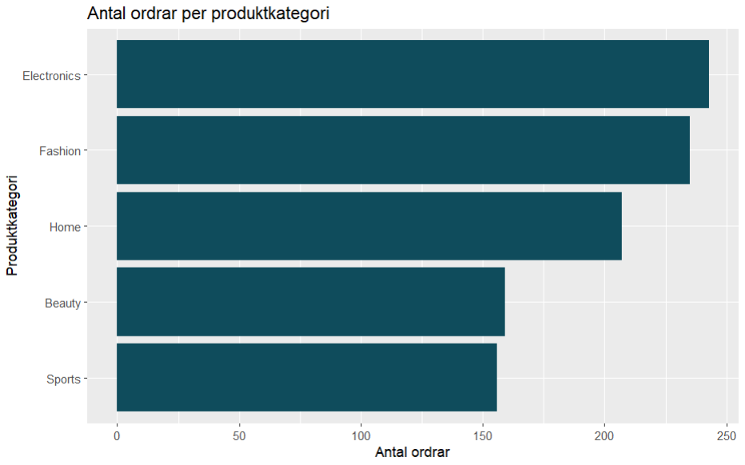
Vilka produktkategorier verkar driva högst försäljning?
Fashion: många ordrar (volymdriven)
Försäljning drivs av pris eller volym
Electronics har högst total försäljning - följt av Home och Sports
Beauty har lägst försäljning
Electronics: högt ordervärde

Slide 4
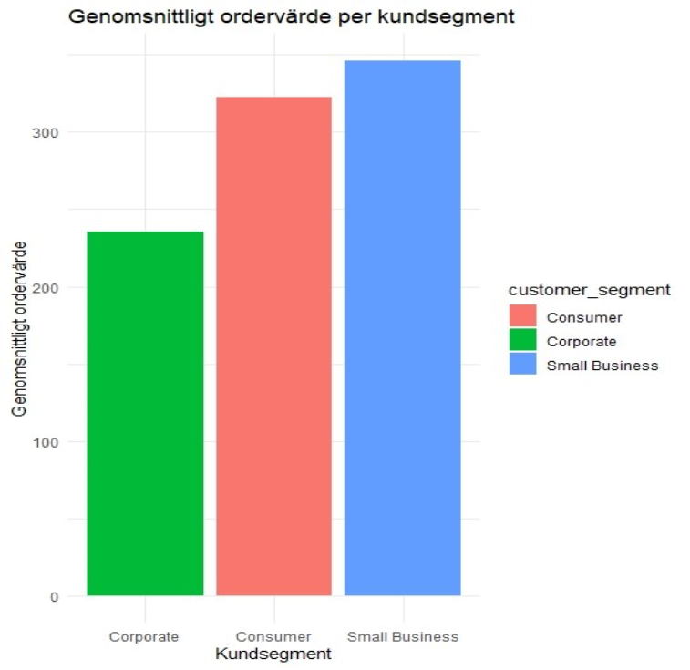
Hur skiljer sig ordervärde mellan olika kundsegment?
Metod
Jämförde genomsnitt & median per segment
Analys av antal ordrar och andel
Resultat
Small Business högst ordervärde
Consumer strax efter
Corporate tydligt lägst
Insikter
Small Business & Consumer liknar varandra
Corporate har annan köpbeteende
Begränsning
Consumer dominerar datan

Slide 5
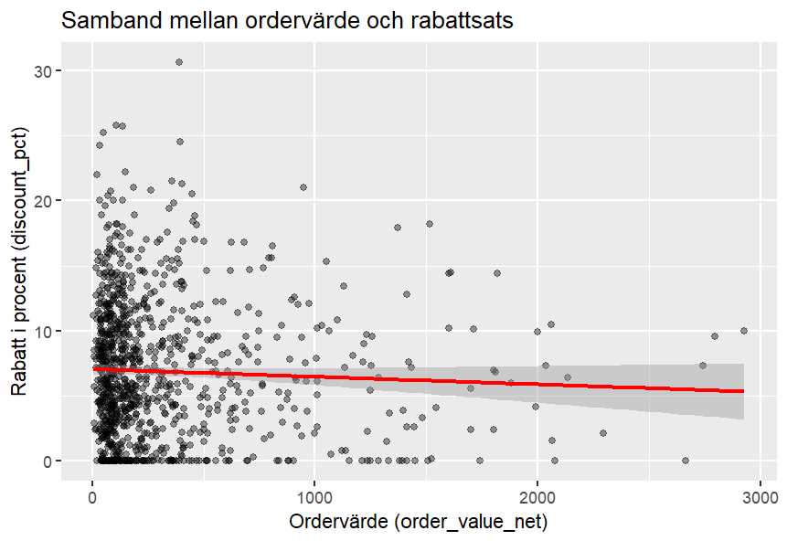
Finns det samband mellan rabatt och ordervärde?
Metod
Jämförde ordervärde och rabatt
Scatterplot med trendlinje
Resultat
Inget tydligt samband
Stor variation vid låga ordervärden
Liknande köp → olika rabatter
Insikter
Rabatt påverkas av andra faktorer
De flesta ordrar ligger på liknande nivå
Begränsningar
Extremvärden påverkar medelvärdet
Fler variabler behövs

Slide 6
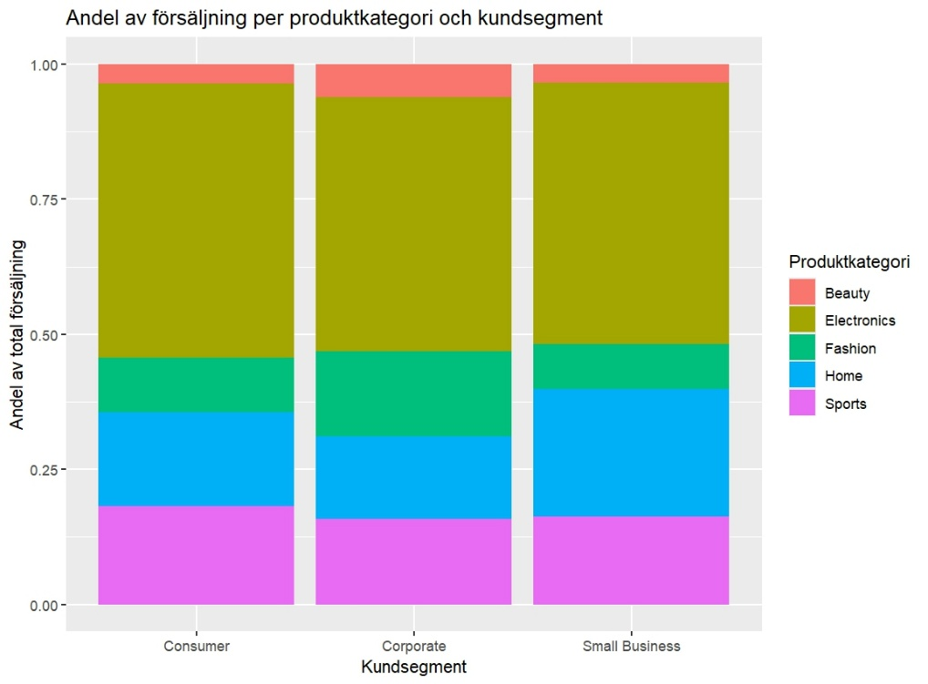
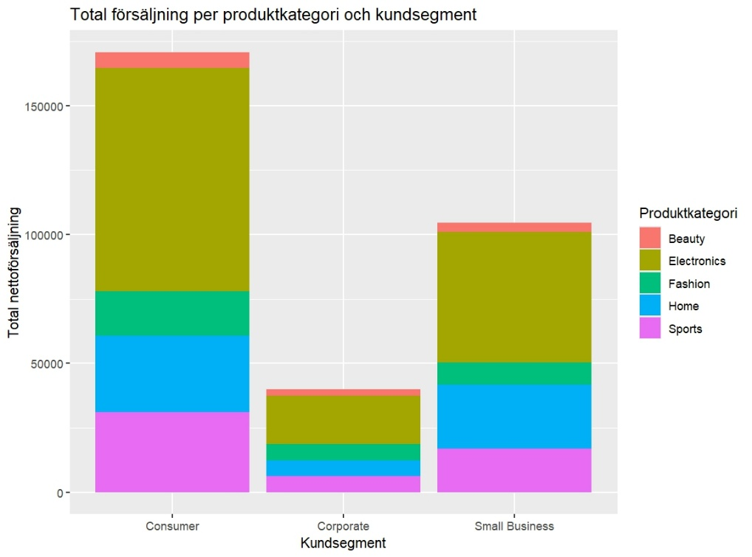
Vilka produktkategorier har högst försäljning hos de olika kundsegmenten?
Resultat
Electronics dominerar i alla segment
Beauty är minst i alla segment
Skillnader i Home och Fashion mellan Small Business och Corporate
Statistisk sammanfattning
Försäljning analyserad per kategori och kundsegment
Jämförelse av total försäljning, genomsnitt och antal ordrar

Slide 7
Tolkning och slutsatser
Försäljning drivs av produktkategorier och kundsegment, snarare än rabatter
Inget tydligt samband mellan rabatt och ordervärde
Tyder på att rabatter inte är en avgörande faktor för att öka försäljningen
Försäljning skiljer sig mellan kundsegment
Small business har högst genomsnittligt ordervärde, följt av Consumer
Corporate har lägst genomsnittligt ordervärde
Electronics: högst försäljning, följt av Home och Sports
Electronics är den starkaste kategorin bland alla typer av kunder
Resultatet visar att företaget bör:
Fokusera på att stärka de mest intäktsdrivande produktkategorierna
Riktade insatser mot kundsegment med högt ordervärde
Detta kan maximera försäljningen snarare än enbart öka volymen genom rabatter

Slide 8
Begränsningar och nästa steg
Relativt litet dataset
Indikationer/trender snarare än djupare analyser
Nästa steg
Djupare analys kring köpmönster runt kampanjer
Samt tidsanalyser
För att identifiera när och varför försäljningen är som högst
Hög försäljning behöver inte innebära hög lönsamhet
Företaget rekommenderas att i framtida analyser inkludera vinstmarginaler

